Slide 1
Uji Kapasitas & Model Matematika
Kebijakan Autoscaling
LMS Praktikum · Azure Kubernetes Service (AKS)
Muhamad Alfan · Teknik Telekomunikasi ITB
1 node
2 node
3 node

Slide 2
Spesifikasi Tetap (Variabel Terkontrol)
Kapasitas dihitung dari angka nyata cluster — CPU sebagai sumber daya pengikat
Per pod lab (request)
Per node (Standard B2s_v2)
CPU r = 100 m (0,1 core)
Memori = 256 Mi
Limit CPU 1 core / RAM 1 Gi
CPU allocatable A = 1900 m
RAM allocatable ≈ 5,65 GiB
DaemonSet/node d = 345 m
Sistem singleton (node-1) s ≈ 792 m
Sumber daya pengikat = CPU → CPU habis lebih dulu (rincian di slide berikut).

Slide 3
Kenapa Perhitungan Memakai Batas CPU?
Node muat pod sampai SALAH SATU sumber daya (CPU atau memori) habis lebih dulu
Batas dari CPU
Batas dari Memori
⌊ (1900 − 345) / 100 ⌋
⌊ (5790 − 542) / 256 ⌋
15 pod
20 pod
← LEHER BOTOL
P = min(15, 20) = 15 → CPU habis lebih dulu, jadi CPU yang menentukan kapasitas.
Itu sebabnya perhitungan kapasitas memakai batas CPU, bukan memori.

Slide 4
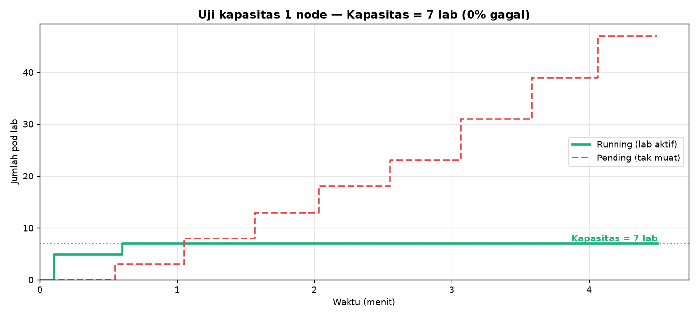
Uji Kapasitas — 1 Node
Running mentok 7 → sisanya Pending (node berbagi dengan pod sistem)
Kapasitas
7
lab

Slide 5
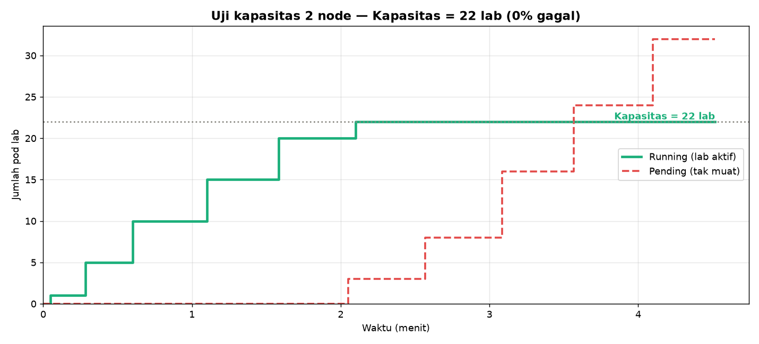
Uji Kapasitas — 2 Node
Running mentok 22 → node ke-2 menambah ~15 lab
Kapasitas
22
lab

Slide 6
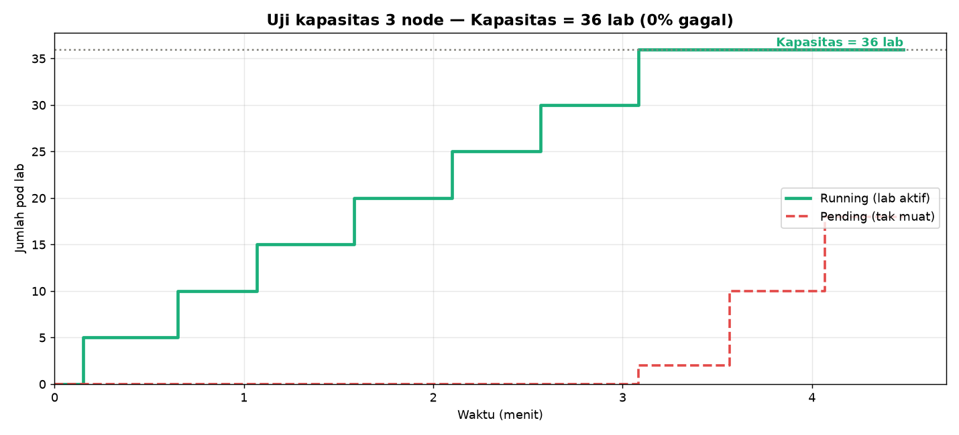
Uji Kapasitas — 3 Node
Running mentok 36 → node ke-3 menambah ~14 lab
Kapasitas
36
lab

Slide 7
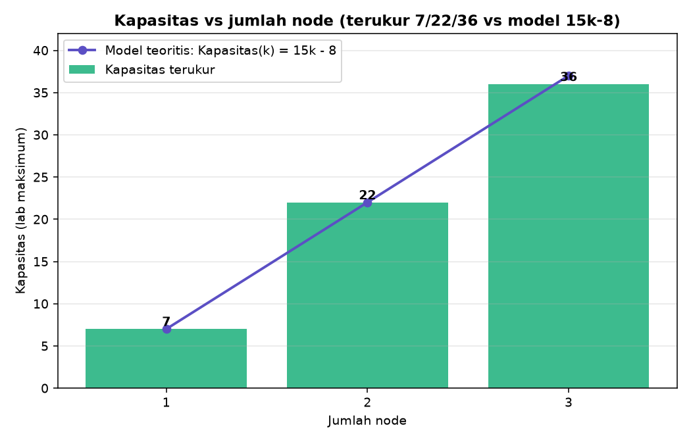
Kapasitas vs Jumlah Node
Teori dan pengukuran cocok — deviasi ≤ 1 lab
Model teoritis
Kapasitas(k) = 15k − 8
k=1 → 7 (terukur 7 ✓)
k=2 → 22 (terukur 22 ✓)
k=3 → 37 (terukur 36, −1)

Slide 8
Model Matematika Kapasitas
Kapasitas node murni
Kapasitas node-1
P = ⌊ (A − d) / r ⌋
P₁ = ⌊ (A − d − s) / r ⌋
= ⌊(1900 − 345) / 100⌋ = 15 lab
= ⌊(1900 − 345 − 792) / 100⌋ = 7 lab
A = CPU allocatable/node r = request CPU/pod d = DaemonSet/node s = pod sistem singleton (hanya node-1)
⌊ ⌋ = pembulatan ke bawah (floor)

Slide 9
Rumus Umum & Perencanaan Node
Dari kapasitas node murni (P) dan node-1 (P₁)
Kapasitas k node
Jumlah node untuk N praktikan
C(k) = P₁ + P (k − 1) = 15k − 8
k(N) = ⌈ (N + 8) / 15 ⌉
Prediksi kapasitas & kebutuhan node
k node | 1 | 2 | 3 | 4 | 5 | 6
Kapasitas (lab) | 7 | 22 | 37 | 52 | 67 | 82
N praktikan | 15 | 30 | 45 | 60 | 100
Node dibeli | 2 | 3 | 4 | 5 | 8

Slide 10
Kenapa 3 node untuk 30 user (bukan 4)?
1 node
7 lab
kurang
2 node
22 lab
masih kurang (22 < 30)
3 node
37 lab
cukup (37 ≥ 30)
4 node
52 lab
mubazir / boros
→ Autoscaler berhenti di 3 node karena sudah cukup — efektif tanpa over-provisioning.

